Slide 1

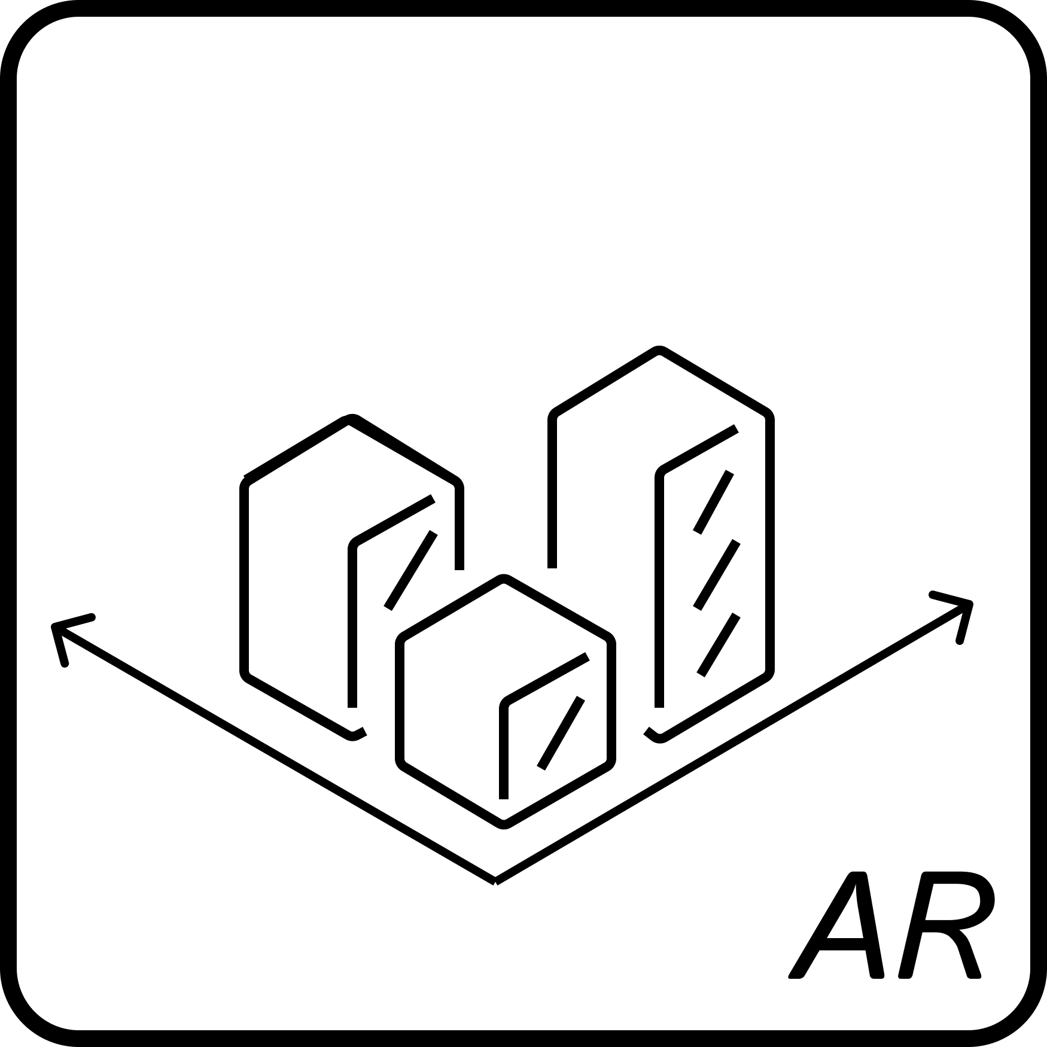
Платформа для визуального конфигурирования помещений в 3D
Plan Your Space by © #VisualizeYourSpace
Plan Your Space

Slide 2
Plan your space — это
Сервис, позволяющий клиентам конфигурировать комнаты и другие помещения расстановкой различного оборудования в 3D, просматривать получившиеся конфигурации в AR / VR

Slide 3
#visualizeYourSpace — это
Бренд, который занимается разработкой веб-решений по визуализации и конфигурированию.
Наши продукты разработаны для того, чтобы экономить время и упрощать жизнь физическим лицам, а также улучшать показатели продаж юридическим лицам

Slide 4
Логотип приложения
Plan Your Space

Slide 5
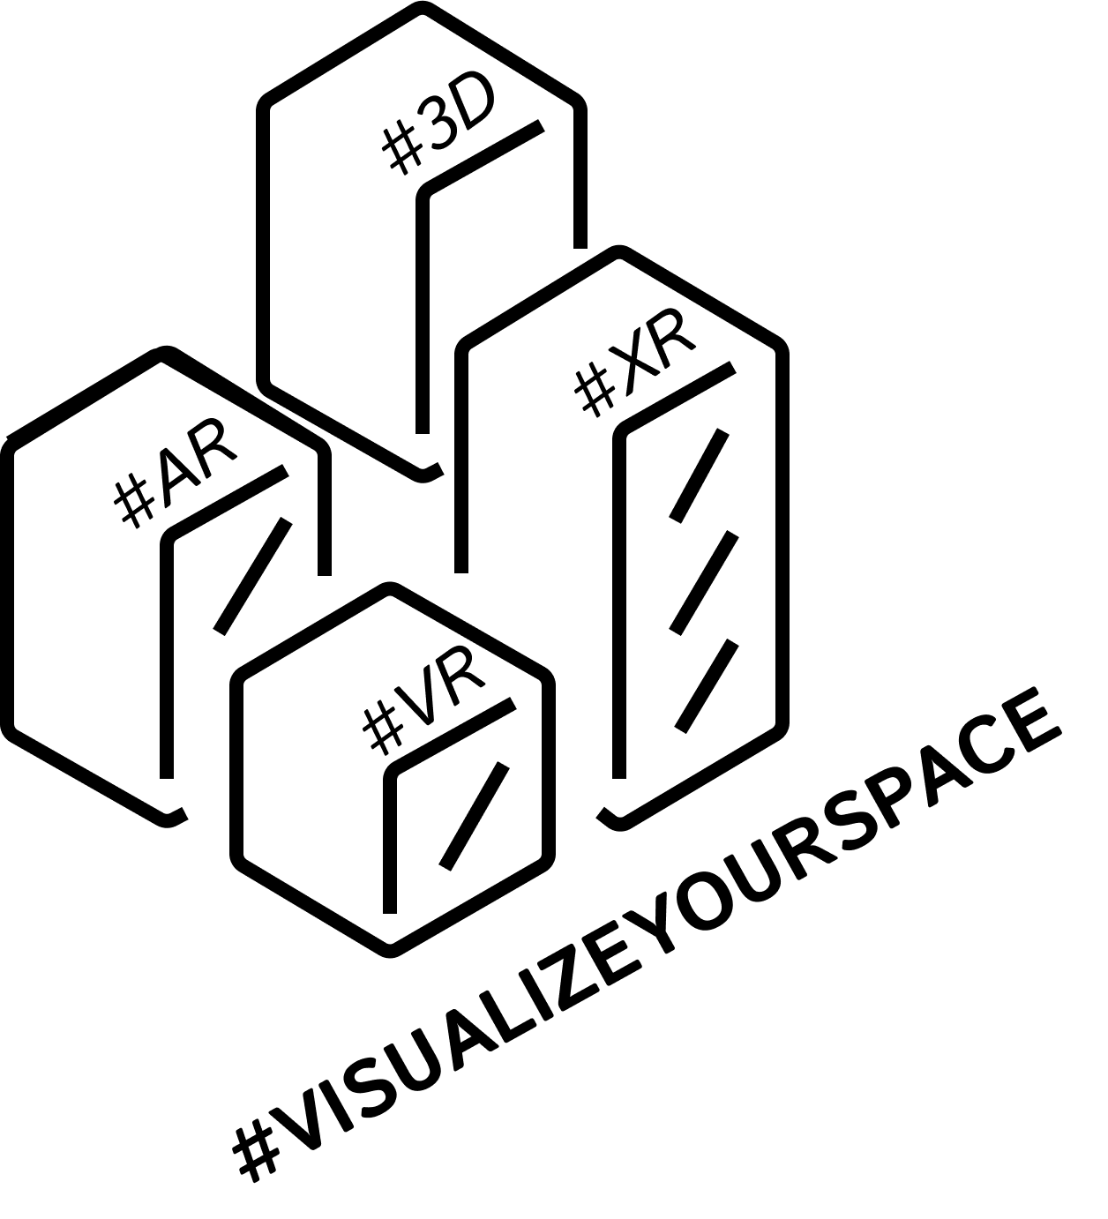
Товарный знак

Slide 6
Миссия
Предоставить пользователям инструмент для визуализации идей по обстановке комнат оборудованием. Благодаря приложению не нужно в голове пытаться понять, сочетаются ли элементы в дизайне, а достаточно лишь отрисовать помещение, расставить модели и увидеть это наглядно. Если 3D сцены недостаточно, то к вашим услугам AR и VR !

Slide 7
Legend
История начинается на том моменте, когда один из руководителей будущей команды занимался закупками мебели для обстановки жилья для переезда. Крайне часто возникали ситуации, когда в точках продаж одновременно не находились все виды мебели и невозможно было быстро и удобно прикинуть сочетаемость по дизайну и по размерам для обставляемой комнаты.

Slide 8
Legend
Вначале в качестве MVP был разработан базовый конфигуратор с заготовленными самыми популярными моделями мебели. Конфигуратор завоевал большую популярность — и крупные фабрики начали интегрировать свои товары в наш конфигуратор, таким образом доходность проекта выросла, потому что многие фабрики размещали свои объекты в наш конфигуратор со ссылкой на покупку в своём магазине.
Таким образом мы начали не только помогали пользователям упрощать процесс обстановки своих помещений, но и помогали производителям в продажах.

Slide 9
Legend
На данный момент мы имеем уже 2 конфигуратора.
Прежний базовый конфигуратор с наиболее популярными видами мебели и отдельными позициями, которые за деньги загружают заинтересовавшие производители.
И новое универсальное решение, которое настраивается под конкретного производителя мебели и встраивается на его сайт. Такой конфигуратор напрямую взаимодействует с CRM, БД конкретного хостового производителя, предлагает к конфигурированию только выпускаемые объекты, синхронизируется с актуальными ценами, наличием, временем доставки

Slide 10
Ценности
Мы заботимся об удобстве, чтобы пользователи имели дело с супер отзывчивым и интерактивным интерфейсом, в котором быстро можно искать интуитивно расположенные элементы управления

Slide 11
Ценности
Мы заботимся о том, чтобы производители имели дело с надёжным решением, которое постоянно имеет доступ в режиме онлайн ко всем продуктам компании, помогает их продвигать при построении конфигураций, позволяет надёжно довести клиента от момента открытия конфигуратора до нажатия кнопки «Оформить заказ»

Slide 12
Эмоциальная составляющая
Ощущение максимального удобства и удовлетворения от факта экономии большого количества времени, которое без данного решения могло бы быть потрачено на постоянную езду по точкам продаж, например, для поиска реальных объектов.
Практическая польза
Экономия большого количества времени

Slide 13
Функциональное значение
Программное средство для визуализации расстановки объектов в помещении. 3D/AR/VR
Социальное значение
Делитесь нарисованными конфигурациями по ссылке, оставляйте комментарии
Ментальное значение
Снижение уровня стресса из-за отсутствия необходимости во время закупок для ремонта постоянно ездить по точкам продаж, вызванивать в отделы продаж, уточнять фактическое наличие всего лишь для факта визуального ознакомления

Slide 14
Духовное значение
Демонстрация заботы о времени клиентов, которое часто вынуждены тратить впустую при длительных планированиях будущего ремонта и обстановки помещения

Slide 15
Преимущества
Создание рендеров
Просмотр не только 3D, но и AR / VR
Возможность интеграции с производителями и настройке конфигуратора под них
Современность (очень большая часть подобного ПО — это старые и неудобные решения)

Slide 16
Культура предприятия
Воплощаем ценности работы над крайне интересным и творческим делом, надёжности и эффективности процессов

Slide 17
Каналы продвижения
Таргетированная реклама на торговых площадках
"Агрессивная" политика предложения потенциальным клиентам-производителям, которым может быть полезно наше решение
Партнёрские программы
Реклама на порталах сообществ дизайнеров интерьеров

